Slide 1

Navidad en
España

Slide 2
Calendario de diciembre y enero
At the end of this lesson you should be able to talk about all the dates in red.
Lunes | Martes | Miércoles | Jueves | Viernes | Sábado | Domingo
16 | 17 | 18 | 19 | 20 Termina el colegio | 21 | 22
23 | 24 | 25 | 26 | 27 | 28 | 29
30 | 31 | 1 | 2 | 3 | 4 | 5
6 | 7 Empieza el colegio

Slide 3
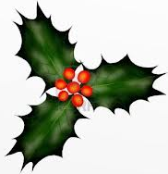
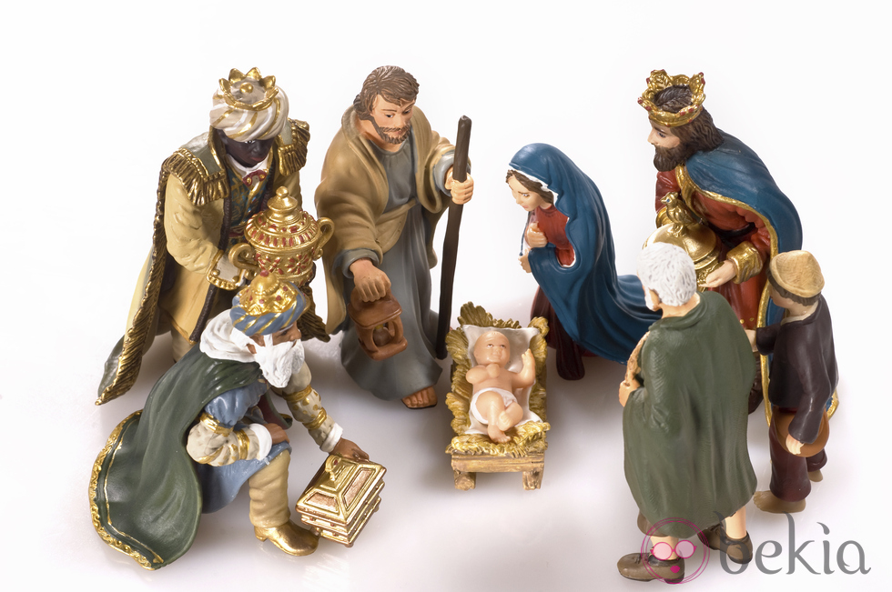
En Navidad…
La gente pone el Belén, nacimientos, pesebres o portales

Slide 4
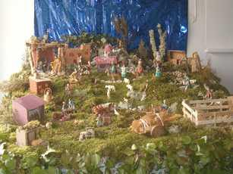
Algunos son gigantes

Slide 5
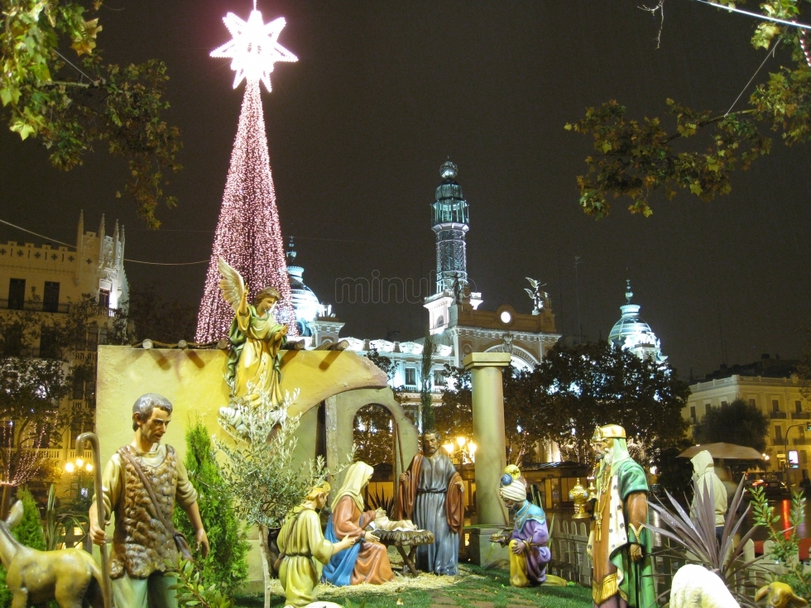
Se pueden ver los belenes por las plazas de las ciudades y de los pueblos y en las entradas de las casas

Slide 6
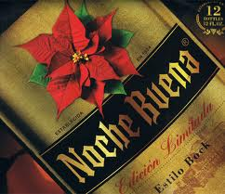
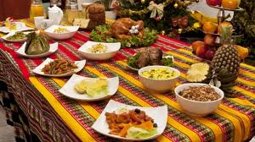
Nochebuena
Algunas familias, no todas, celebran Papá Noel.
Recibimos los regalos después de una cena familiar

Slide 7
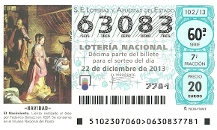
22 de diciembre
El sorteo de la lotería.
Se llama “El Gordo”

Slide 8
22 de diciembre
“El Gordo” es muy popular porque es antes de Navidad y hay muchos premios.

Slide 9
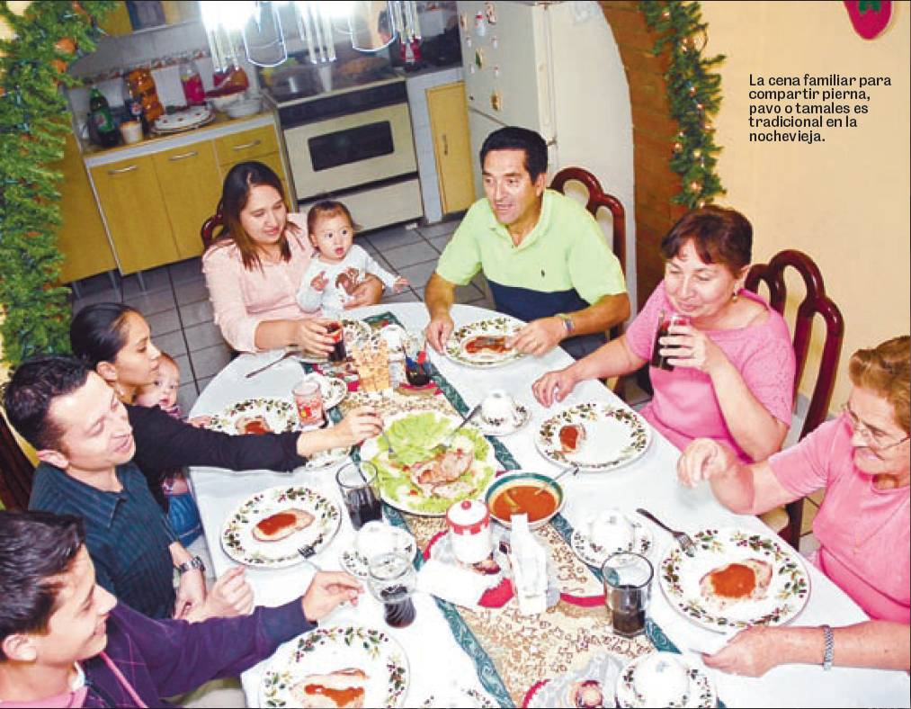
24 de diciembre
Nochebuena
Los españoles celebran la Nochebuena con una cena familiar.

Slide 10
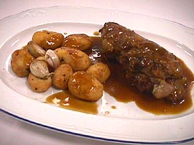
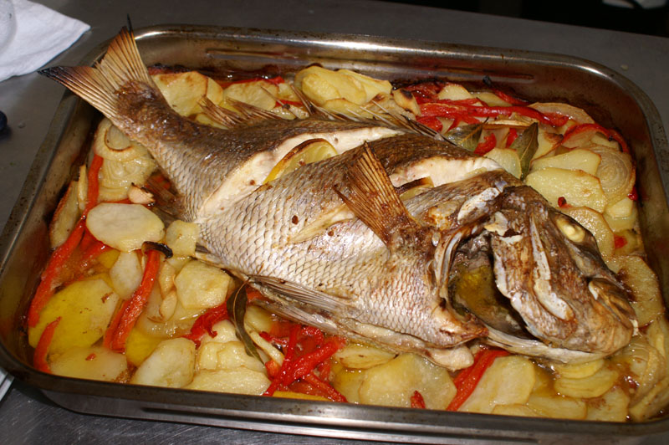
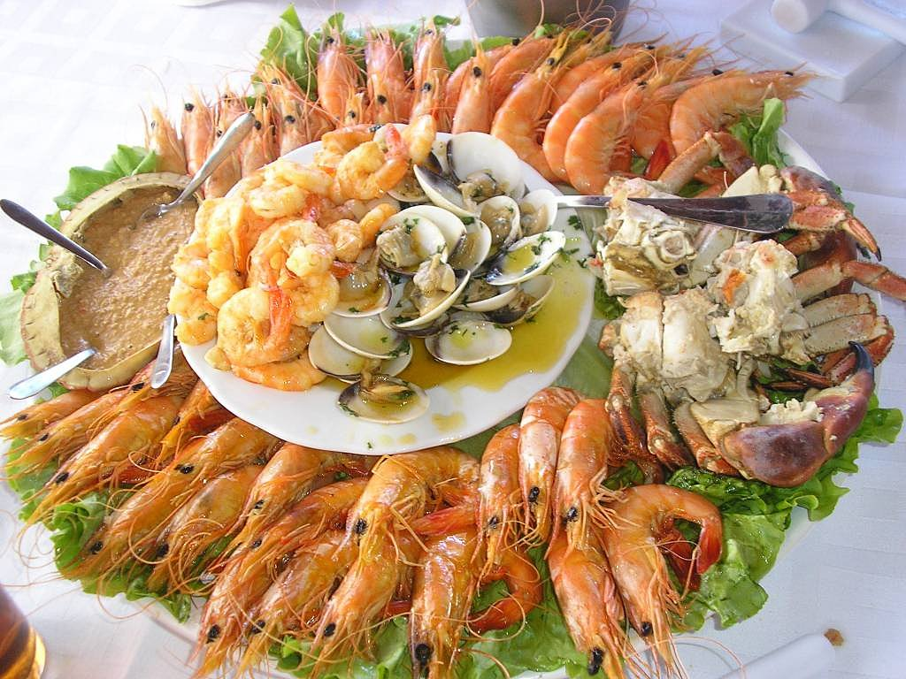
24 de diciembre
Nochebuena
Se come cordero, pescado al horno y marisco.

Slide 11
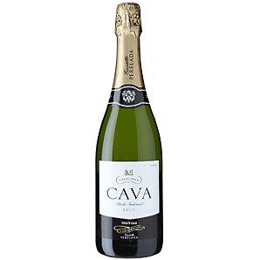
24 de diciembre
Nochebuena
Se bebe cava.

Slide 12
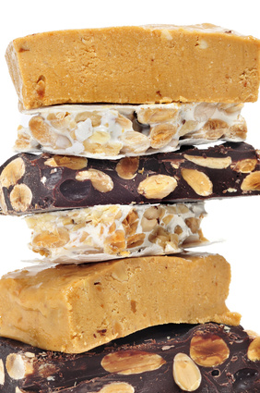
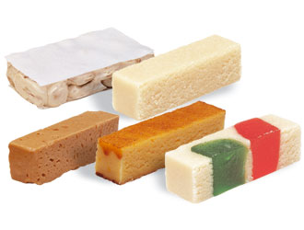
24 de diciembre
Nochebuena
De postre se come turrón.

Slide 13
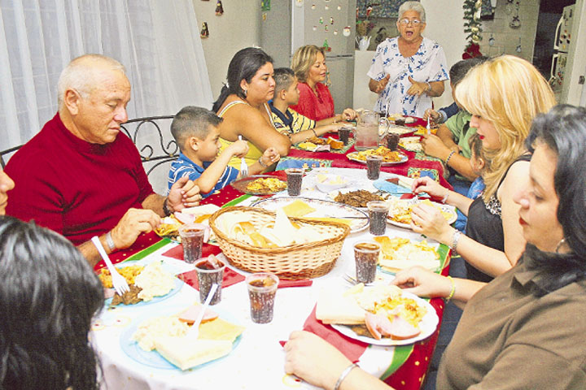
25 de diciembre
Navidad
Se celebra con una cena.

Slide 14
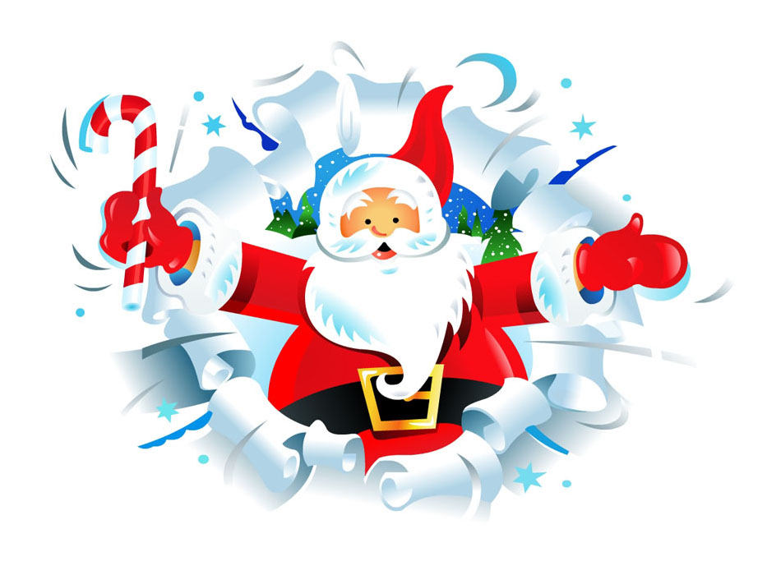
25 de diciembre
Navidad
Papa Noel trae regalos a algunos niños.

Slide 15
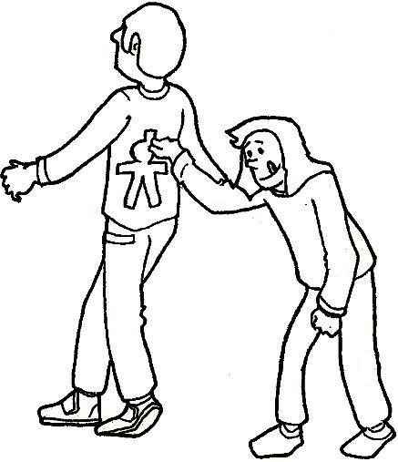
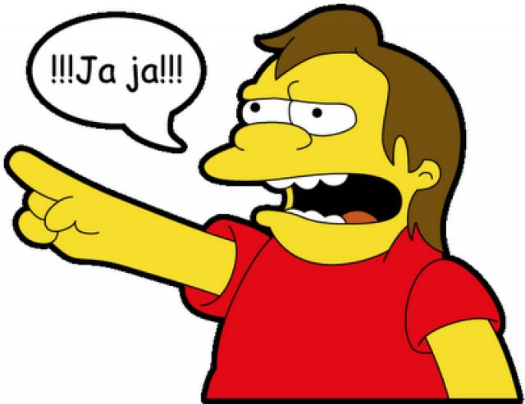
28 de diciembre
El Día de los Inocentes
Es similar al April’s Fools inglés.

Slide 16
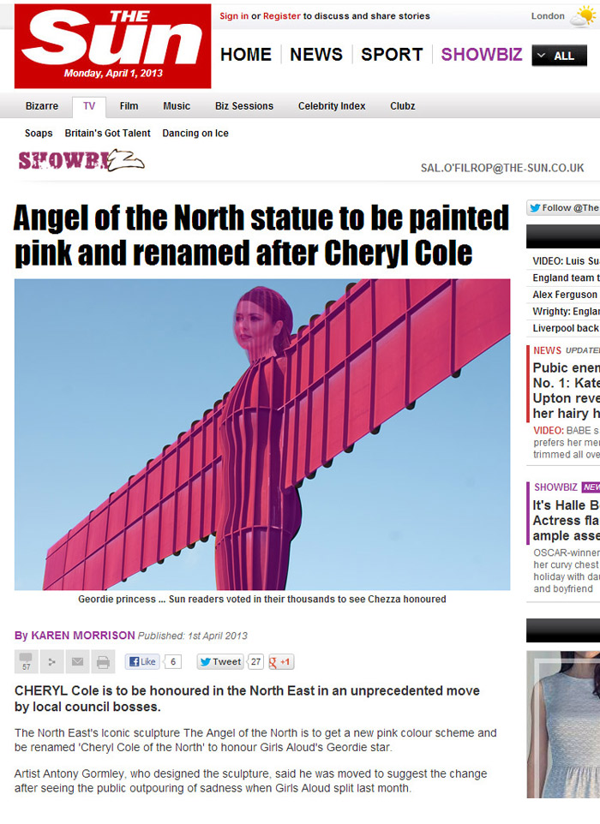
28 de diciembre
El Día de los Inocentes
Los periódicos publican noticias falsas.

Slide 17
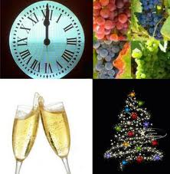
31 de diciembre
Nochevieja
Se cena con la familia. A las 12 de la noche empiezan las campanadas.

Slide 18
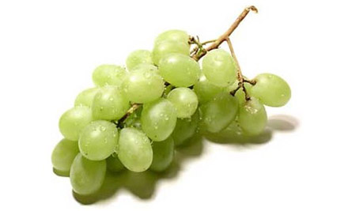
31 de diciembre
Nochevieja
Tienes que comer las 12 uvas para tener suerte.

Slide 19

31 de diciembre
Nochevieja
Se puede celebrar en casa viendo la televisión.

Slide 20
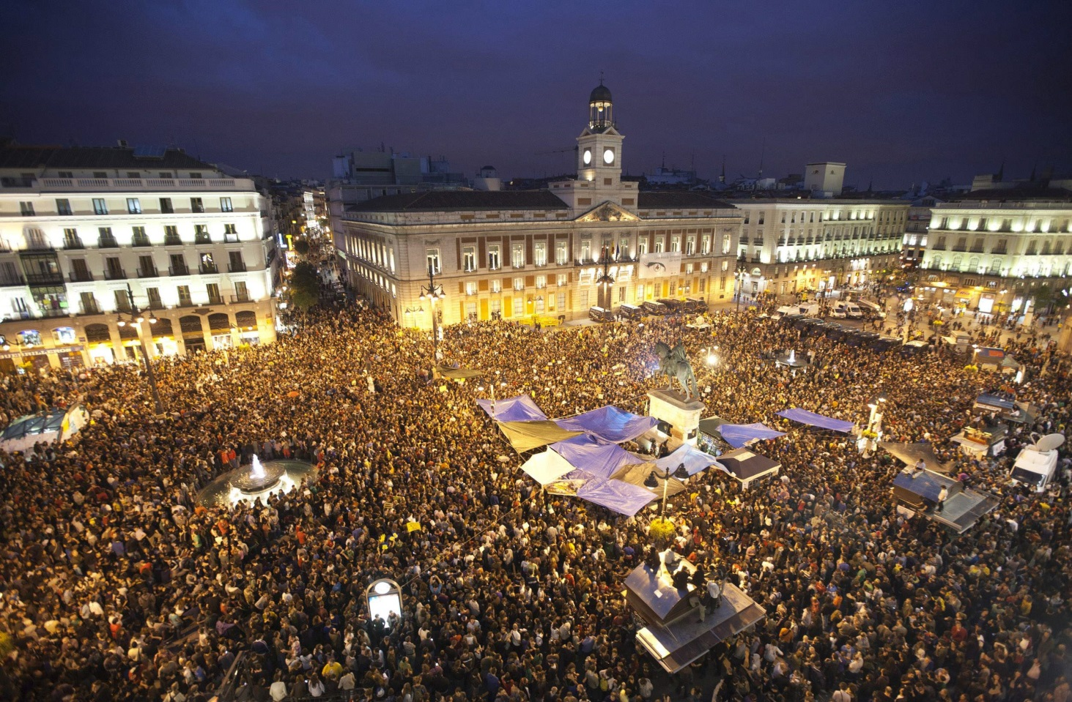
31 de diciembre
Nochevieja
Mucha gente se reúne en la Puerta del sol de Madrid.

Slide 21

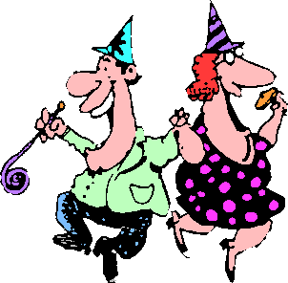
1 de enero
Año Nuevo
Año nuevo, vida nueva.

Slide 22
1 de enero
Los propósitos de Año Nuevo
Este año voy a:
trabajar al 100%
sacar buenas notas
prestar atención en clase
participar
hablar español en clase

Slide 23
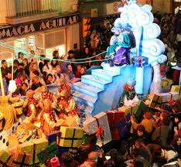
5 de enero
Cabalgata de los Reyes Magos

Slide 24
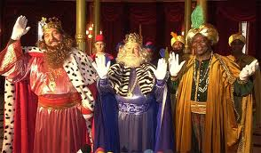
5 de enero
Cabalgata de los Reyes Magos
Los Reyes Magos son 3:
- Melchor (tiene barba blanca)
- Gaspar (tiene barba marrón)
- Baltasar (no tiene barba)

Slide 25
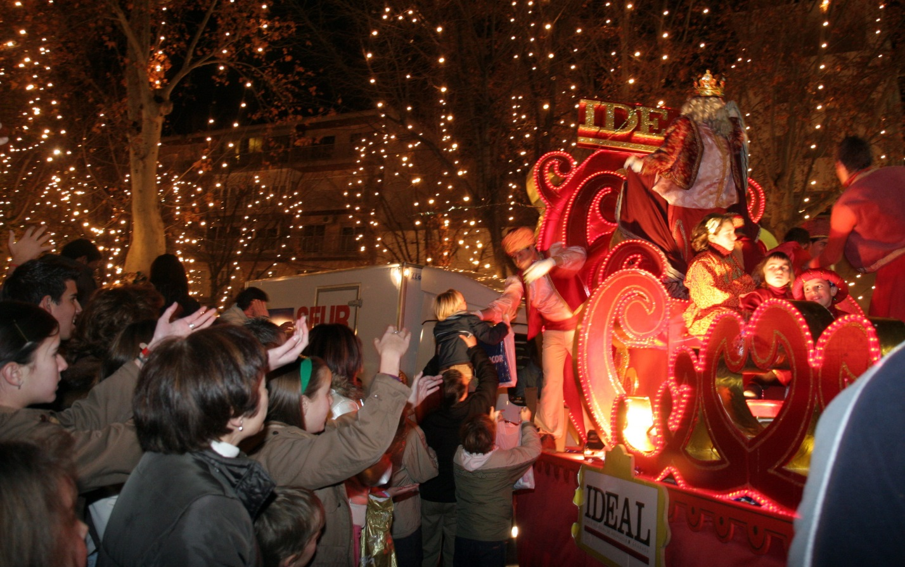
5 de enero
Cabalgata de los Reyes Magos
Los Reyes magos van por la ciudad en sus carrozas, tiran caramelos y regalos

Slide 26
6 de enero
Los Reyes Magos
Los Reyes magos traen los regalos.

Slide 27
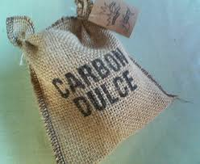
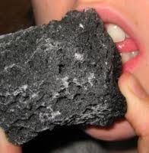
6 de enero
Los Reyes Magos
Si un niño se ha portado mal durante el año los Reyes Magos le traerán carbón.
Es negro y se come, el sabor es dulce

Slide 28
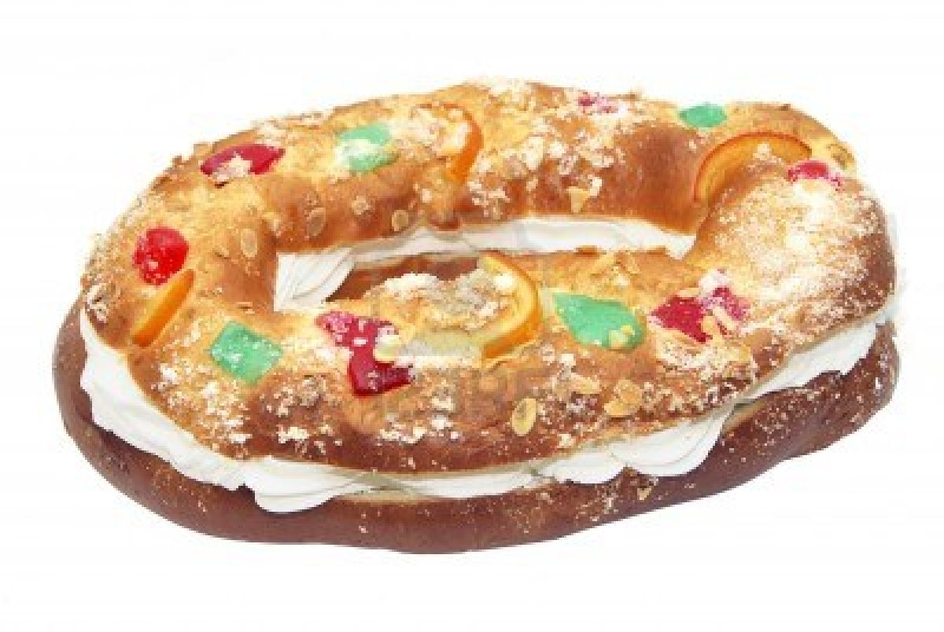
6 de enero
Los Reyes Magos
Se come roscón de Reyes.

Slide 29
Calendario de diciembre y enero
Lunes | Martes | Miércoles | Jueves | Viernes | Sábado | Domingo
16 | 17 | 18 | 19 | 20 Termina el colegio | 21 | 22
23 | 24 | 25 | 26 | 27 | 28 | 29
30 | 31 | 1 | 2 | 3 | 4 | 5
6 | 7 Empieza el colegio

Slide 30
Calendario de diciembre y enero
Lunes | Martes | Miércoles | Jueves | Viernes | Sábado | Domingo
16 | 17 | 18 | 19 | 20 Termina el colegio | 21 | 22 El Gordo
23 | 24 Nochebuena | 25 Navidad | 26 | 27 | 28 Día de los inocentes | 29
30 | 31 Nochevieja | 1 Año Nuevo | 2 | 3 | 4 | 5 Cabalgata de los Reyes Magos
6 Reyes Magos | 7 Empieza el colegio

Slide 31
Quiz
¿ Cómo se dice “Merry Christmas” en español?
¿Qué es el Belén?
¿Qué es Nochebuena?
¿Qué es la Nochevieja?
5. ¿Qué son los villancicos?
6. ¿Cuádo reciben sus regalos los niños?
7. Menciona uno de los dulces tradicionales españones.
8. ¿Cuándo es la Nochevieja?
9. ¿Qué son las campanadas?

Slide 32
Quiz
10. ¿A qué hora empiezan?
¿Qué comemos con las campanadas?
¿Qué regalo recibes si te portas mal?
Completa: “Año nuevo, …”
¿Qué dulce comemos el 6 de enero?
¿Dónde van muchos españoles para las campanadas?
Escribe un propósito en español.
¿Cuáles son los nombres en español de los reyes magos?

Slide 33
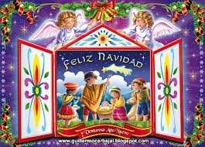
Feliz navidad y año nuevo
2018

